Slide 1
Infrastruktūros ir kitų sąlygų gerinimas siekiant kurti konkurencingus ir paklausius kultūros ir kūrybinių industrijų produktus ir (arba) paslaugas (PFSA Nr.2)
Pagalbos reikalavimai kvietimams – 06-017-K/ 06-018-K
Gytis Petrukaitis
Valstybės pagalbos ekspertas

Slide 2

Turinys
01
Teikiama pagalba
02
Reikalavimai pareiškėjams
03
Reikalavimai Valstybės pagalbai
04
Reikalavimai de minimis paglabai
05
Dažniausios klaidos
1 | Centrinė projektų valdymo agentūra

Slide 3
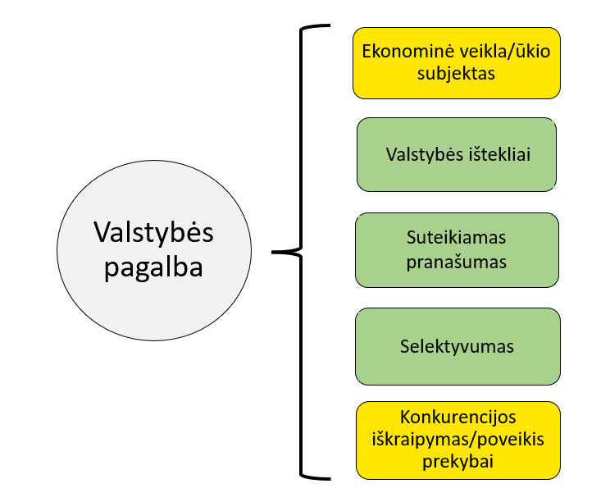
1. Kas yra valstybės pagalba

Slide 4
1. Teikiama pagalba
I kvietimas
Valstybės pagalba
II kvietimas
de minimis pagalba
651/2014 Reglamentas
(53 str.)
651/2014 Reglamentas
(54 str.)
Reglamentas 2023/2831
Kultūros tikslams ir kultūrinei veiklai
(53 str. 2 dalis)
Kultūros produktui – garso ir vaizdo
Naujas arba patobulintas KKI produktas ir (arba) paslauga
Finansavimas neteikiamas filmo (-ų), kaip jis apibrėžiamas Kino įstatymo 2 straipsnio 2 punkte, gamybai, platinimui, parengiamiesiems darbams.

Slide 5
1. Teikiama pagalba investicinė/veiklos
I kvietimas
Valstybės pagalba
II kvietimas
de minimis pagalba
651/2014 Reglamentas
(53 str.)
651/2014 Reglamentas
(54 str.)
Reglamentas 2023/2831
Investicinė / veiklos*
Veiklos
Investicinė/veiklos
* Išskyrus Reglamento (ES) Nr. 651/2014 53 str. 2 d. f p., pagal kurį teikiama tik veiklos pagalba - muzikos ir literatūros, įskaitant vertimus, kūrinių rašymui, redagavimui, gamybai, platinimui, skaitmeninimui ir leidybai.

Slide 6
2. Reikalavimai pareiškėjams
Pareiškėjo vertinimas:
  Sunkumų patyrimo (ne)buvimo vertinimas
  Smulkaus ir vidutinio verslo statuso vertinimas

Slide 7

2.1 Ar nepriskiriamas sunkumus patiriančių įmonių kategorijai

Slide 8
Sunkumus patirianti įmonė
Apibrėžtis nustatyta Reglamento 651/2014 2 str.18 p.:
Rezervai − sukaupti nuostoliai = neigiama suma, viršijanti pusę pasirašytojo akcinio kapitalo (iki 3 m. veikiantiems ūkio subjektams netaikoma)
bendrovė, kurioje bent keli nariai turi neribotą turtinę atsakomybę už bendrovės skolą, kurios daugiau nei pusė jos kapitalo, kaip parodyta bendrovės apskaitoje, buvo prarasta dėl sukauptų nuostolių (iki 3 m. veikiantiems ūkio subjektams netaikoma)
c) jeigu įmonei taikoma kolektyvinė nemokumo procedūra arba ji atitinka nacionalinės teisės kriterijus, kad jos kreditorių prašymu jai būtų pradėta kolektyvinė nemokumo procedūra
jeigu įmonė gavo sanavimo pagalbą ir dar negrąžino skolos ar baigėsi jos garantijos galiojimas, arba gavo restruktūrizavimo pagalbą ir vis dar laikosi restruktūrizavimo plano
e) Taikomas didelėms įmonėms, kai per paskutinius dvejus finansinius metus tenkina abi sąlygas:
  balansinis skolos ir nuosavo kapitalo santykis viršija 7,5
  EBITDA palūkanų padengimo santykis yra mažesnis negu 1,0

Slide 9
Sunkumus patirianti įmonė
(vertinimas)
Vertinamas:
Pareiškėjas
Ūkio subjektas – grupė įmonių, kurias sieja susijusių įmonių ryšiai
Duomenų šaltiniai:
Paskutinės patvirtintos metinės Finansinės atskaitomybės (FA) dokumentai
Konsoliduotos FA dokumentai arba ūkio subjektą sudarančių įmonių FA
Vertinimo momentas:
Tinkamumo finansuoti vertinimo metu
Sprendimo skirti pagalbą metu
Subjektų, kurių finansiniai metai sutampa su kalendoriniais metais bus vertinami pagal 2025 metų finansinės atskaitomybės duomenis.

Slide 10
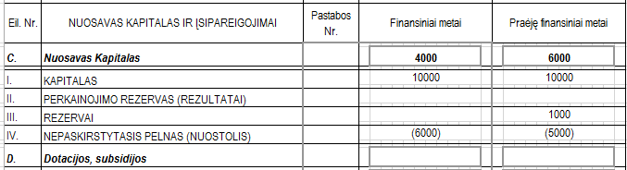
Sunkumus patirianti įmonė
(„A“/„B“ punkto vertinimas)
Atitikties a (b) punktui vertinimas
1) Neigiamos sumos nustatymas: 0-6.000 = -6000
2) Skaičiuojama ½ įstatinio kapitalo: 10.000/2 = 5000
3) Palyginimas: -6.000 ir 5.000, neigiama suma viršija pusę įstatinio kapitalo.
Įmonė yra sunkumus patirianti – pagalba neteikiama.

Slide 11
Ūkio subjekto „A“/„B“ punkto vertinimas
Eil. Nr. | Įmonės pavadinimas | Rezervai | Nepaskirs-tytas pelnas (nuostolis) | Neigiama suma | Nuosavas kapitalas | 1/2 įstatinio kapitalo
1 | Pareiškėjas | 0 | -6000 | -6000 | 4000 | 5000
2 | Susijusi įmonė 1 | 1000 | -5000 | -4000 | 6000 | 5000
3 | Susijusi įmonė 2 | 0 | -4000 | -4000 | 6000 | 5000
4 | Susijusi įmonė 3
<…> | <...>
n | Susijusi įmonė n
Iš viso: |  |  |  | -14000 | 16000 | 15000
1) Neigiamos sumos nustatymas: 1000-15000 = -14000
2) Skaičiuojama ½ kapitalo: 5.000*3 = 15000
3) Palyginimas: -14.000 ir 15.000, neigiama suma neviršija pusę įstatinio kapitalo.
Ūkio subjektas nėra priskiriamas sunkumus patiriančiam pagal šį kriterijų.

Slide 12
Atitikties „C“ punktui vertinimas
jeigu įmonei taikoma kolektyvinė nemokumo procedūra arba ji atitinka nacionalinės teisės kriterijus, kad jos kreditorių prašymu jai būtų pradėta kolektyvinė nemokumo procedūra.
Juridinių asmenų nemokumo įstatymas:
Bankrutuojantis juridinis asmuo – juridinis asmuo, kuriam iškelta bankroto byla arba kurio bankroto procesas vykdomas ne teismo tvarka ir nepradėtos šio įstatymo nustatytos juridinio asmens likvidavimo dėl bankroto procedūros.
Juridinio asmens nemokumas – juridinio asmens būsena, kai juridinis asmuo laiku negali vykdyti turtinių prievolių arba juridinio asmens įsipareigojimai viršija jo turto vertę.
https://nemokumas.avnt.lt/public/home/main

Slide 13
Atitikties „D“ punktui vertinimas
Tikrinama:
ar įmonė gavo sanavimo pagalbą ir dar negrąžino skolos ar baigėsi jos garantijos galiojimas, arba gavo restruktūrizavimo pagalbą ir vis dar laikosi restruktūrizavimo plano
Informacijos šaltiniai:
Įmonės FAD
Viešai prieinama informacija
KOTIS

Slide 14
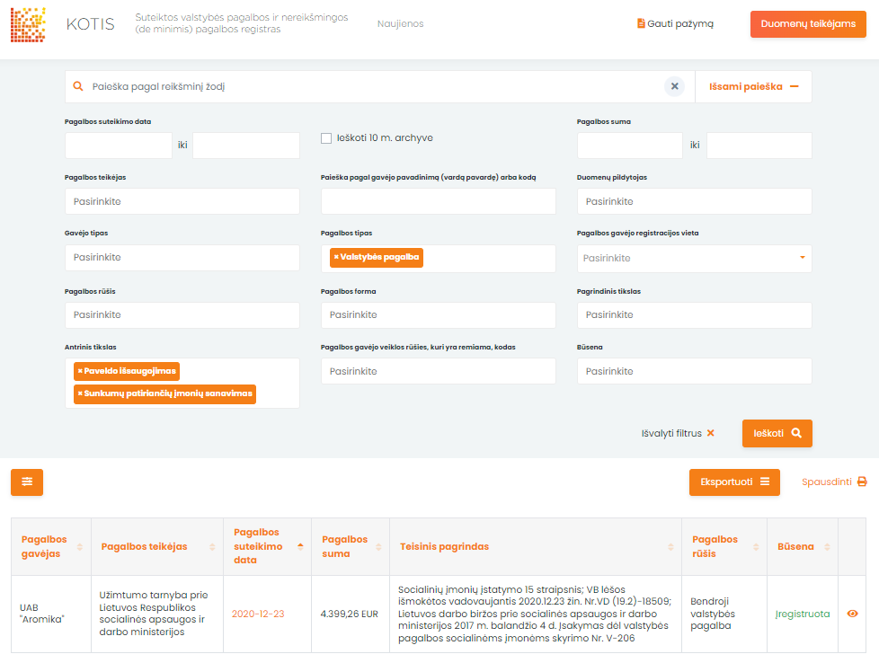
Atitikties „d“ punktui vertinimas KOTIS

Slide 15
Atitikties „e“ punktui vertinimas
Papildomai didelėms įmonėms:
paskutinius dvejus metus tenkina abi sąlygas:
  balansinis skolos ir nuosavo kapitalo santykis viršija 7,5
  EBITDA palūkanų padengimo santykis yra mažesnis negu 1,0

Slide 16
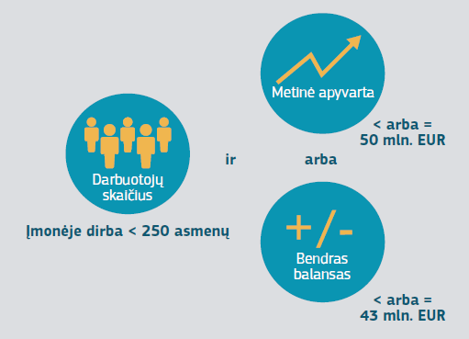
2.2 Smulkaus ir vidutinio verslo statuso vertinimas

Slide 17
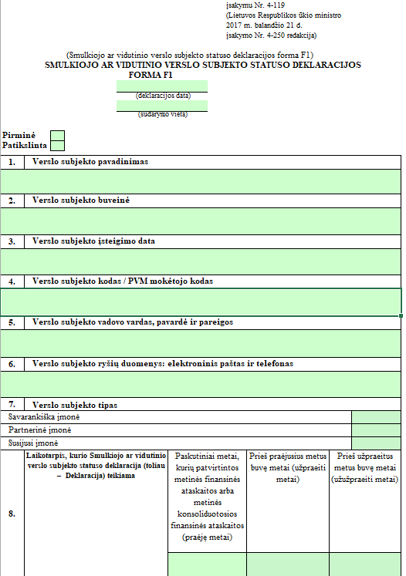
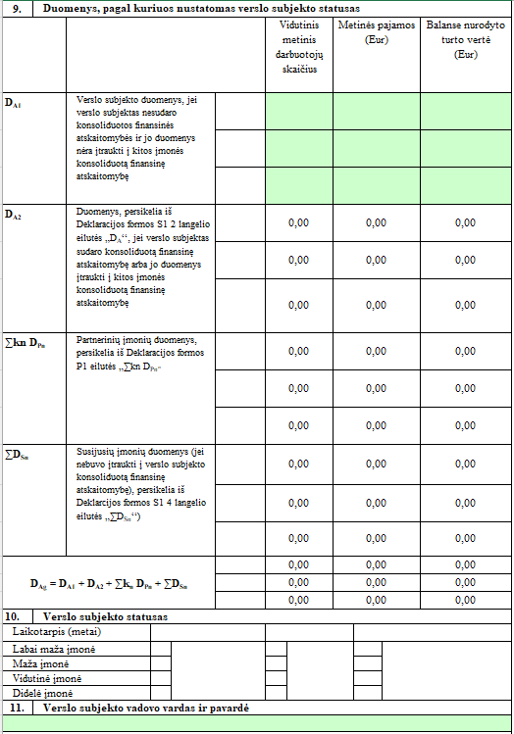
SVV deklaracija
2017 m. balandžio 21 d. ūkio ministro įsakumu Nr. 4-250 patvirtintas SVV deklaravimo tvarkos aprašas

Slide 18
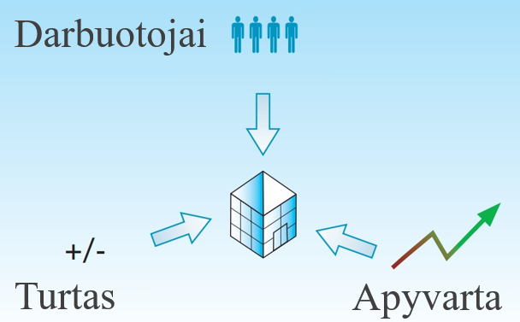

SVV statusas
Įmonių ryšiai
Duomenys
Ūkio subjektas

Slide 19
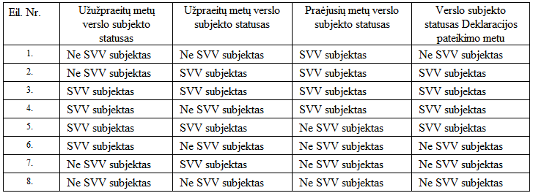
Vertinimo laikotarpis
Jei paskutinius 2 metus keitėsi statusas, statuso nustatymui vertinami 3 metai (SVV tvarkos aprašo 13.12.2 punktas):

Slide 20
Duomenys
Pareiškėjo bei jo susijusių ir partnerinių įmonių duomenys:
Turtas – balansas
Apyvarta – pelno (nuostolio) ataskaita
Darbuotojų skaičius – darbo sutartys, darbo užmokesčio apskaitos dokumentai.

Slide 21

Duomenys – darbuotojų skaičius
Smulkiojo ir vidutinio verslo subjekto vidutinio metų sąrašinio darbuotojų skaičiaus nustatymo tvarkos aprašas (Ūkio ministro 2017 m. balandžio 21 d. Nr. 4-249)
 | 2023-12-31 | 2024-01-31 | 2024-02-28 | 2024-03-31 | 2024-04-30 | 2024-05-31 | 2024-06-30 | 2024-07-31 | 2024-08-31 | 2024-09-30 | 2024 -10-31 | 2024-11-30 | 2024-12-31
Darbuotojų dirbusių visą darbo dieną skaičius | 6 | 8 | 10 | 12 | 14 | 14 | 16 | 14 | 12 | 18 | 18 | 15 | 15
Darbuotojų dirbusių pusę darbo dienos skaičius | 4 | 4 | 4 | 4 | 4 | 4 | 4 | 4 | 4 | 4 | 4 | 4 | 4
Darbuotojų skaičius (naudojamas apskaičiavimui) | 8 | 10 | 12 | 14 | 16 | 16 | 18 | 16 | 14 | 20 | 20 | 17 | 17
Vidutinis sąrašinis metinis darbuotojų skaičius pagal Tvarkos aprašo 3 punkte pateiktą formulę 2023 m. būtų:

Slide 22
Ryšių tarp įmonių nustatymas
SUSIJUSIOS ĮMONĖS - tai įmonės, kurias sieja kuris nors iš šių ryšių:
PARTNERINĖS ĮMONĖS:
Tai įmonės, tiesiogiai ar netiesiogiai turinčios nuo 25 iki 50 procentų kitos įmonės akcijų, pajų ar kitokių dalyvavimą įmonės kapitale žyminčių kapitalo dalių arba tiesiogiai ar netiesiogiai (pagal balsavimo sutartį, balsavimo teisės perleidimo sutartį, įgaliojimą ir pan.) turinčios nuo 25 iki 50 procentų visų kitos įmonės dalyvių balsų.
dauguma dalyvių balsų;
teisė skirti ir atšaukti daugumą kitos įmonės valdymo ar priežiūros organo narių ar administracijos pareigūnų;
galimybė daryti lemiamą poveikį kitai įmonei;
dėl sutarčių, sudarytų su kitos įmonės dalyviais, kontroliuoja daugumą kitos įmonės dalyvių balsų;
dėl to paties fizinio asmens ar kartu veikiančių fizinių asmenų veiklos susiformavę šios dalies 1–4 punktuose nurodyti įmonių ryšiai, jei šios įmonės verčiasi tokia pačia veikla ar tokios pačios veiklos dalimi toje pačioje atitinkamoje rinkoje ar susijusiose rinkose.

Slide 23
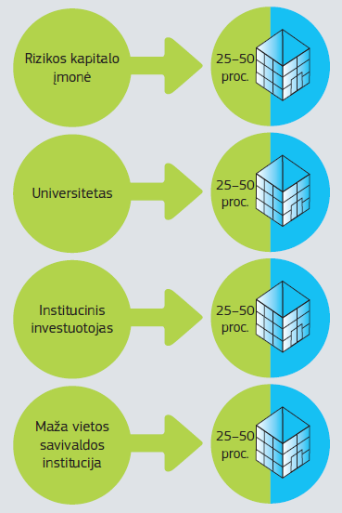
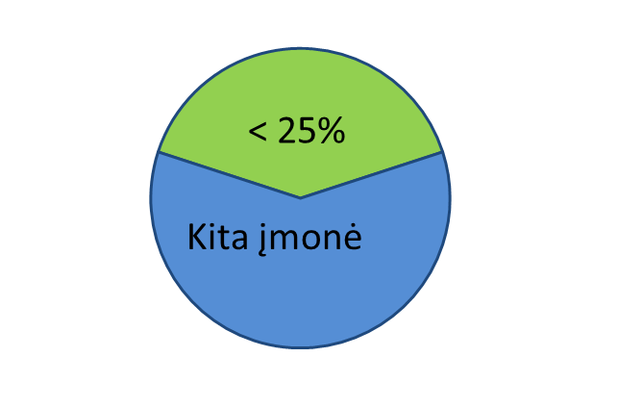
SVV statuso nustatymas (ryšiai)
Savarankiška
įmonė

Slide 24
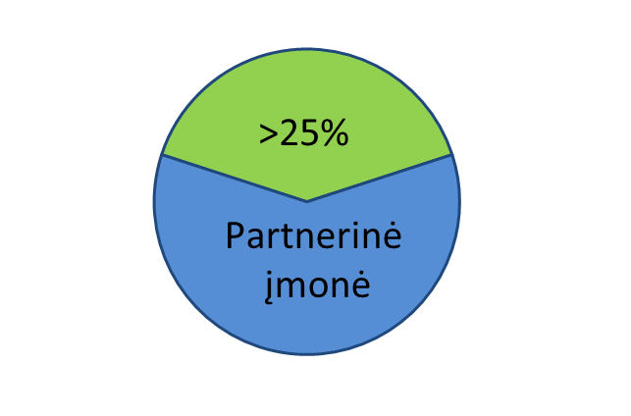
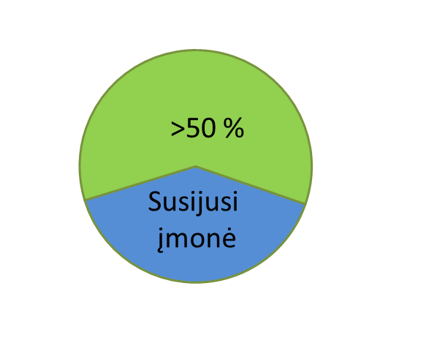
SVV statuso nustatymas (ryšiai)
Nėra
savarankiška

Slide 25
Nepriskiriamas SVV subjektui (ryšiai)
Didelė įmonė
Tiesiogiai/ netiesiogiai
(SVV įstatymo 3 str. 11p)

Slide 26
3.Reikalavimai valstybės pagalbai
  3.1 Skatinamasis poveikis
  3.2 Pagalbos sumavimas
  3.3 651/2014 53 straipsnio nuostatos
  3.3 651/2014 54 straipsnio nuostatos

Slide 27



3.1 Skatinamasis poveikis. Taikoma I kvietimui teikiant pagal 651/2014 54 str.
Pagalba turi skatinamąjį poveikį, jei, prieš pradėdamas vykdyti su projektu ar veikla susijusius darbus, Pareiškėjas pateikia rašytinę paraišką gauti pagalbą.

Slide 28
3.2 Pagalbos sumavimas
Tinkamos finansuoti išlaidos (TFI)
Valstybės ištekliai
Valstybės pagalba iki 80/70/50%
Teikiama parama
Kiti valstybės šaltiniai
Nuosavas indėlis min. pagal pagalbos rūšį
27 | Centrinė projektų valdymo agentūra

Slide 29
3.3 I kvietimas. Specialiosios BBIR 53 straipsnio nuostatos
  Pagalba teikiama kultūros tikslams, kultūrinei veiklai;
  Infrastruktūros bent 80 % arba laiko, arba vietos pajėgumo per metus yra naudojama kultūros tikslams visą jos gyvavimo laikotarpį;
  Didžiausias pagalbos dydis iki 80 % tinkamų finansuoti išlaidų kai taikoma BBIR 53 str. 8 dalis (jei pagalbos dydis susumavus visus išteklius neviršija 2,2 mln. EUR) ir iki 70 % muzikos ir literatūros, įskaitant vertimus, kūrinių rašymui, redagavimui, gamybai, platinimui, skaitmeninimui ir leidybai.

Slide 30
3.3 I kvietimas. Valstybės pagalba 53 straipsnyje nustatytos veiklos
  Pagalba iki 80 proc. nuo tinkamų finansuoti išlaidų teikiama šiems kultūros tikslams ir šiai kultūrinei veiklai:
a) muziejams, archyvams, bibliotekoms, meno ir kultūros centrams ar erdvėms, teatrams, kino teatrams, operos teatrams, koncertų salėms, kitoms gyvų pasirodymų organizacijoms, kino paveldo institucijoms ir kitoms panašioms meninėms ir kultūrinėms infrastruktūroms, organizacijoms ir institucijoms;
b)materialiam paveldui, įskaitant visų formų kilnojamąjį ir nekilnojamąjį kultūros paveldą ir archeologines vietoves, paminklus, istorines vietoves ir pastatus; gamtos paveldui, susijusiam su kultūros paveldu arba jei valstybės narės kompetentingos valdžios institucijos juos oficialiai pripažino kultūros arba gamtos paveldu;
c)bet kokios formos nematerialiam paveldui, įskaitant folklorinius papročius ir amatus;
d)meno ar kultūros renginiams ir pasirodymams, festivaliams, parodoms ir panašiai kultūrinei veiklai;
e)kultūrinio ir meninio švietimo veiklai ir kultūrų raiškos įvairovės apsaugos ir skatinimo svarbos supratimo rėmimui švietimo ir didesnio visuomenės informuotumo programomis, taip pat naudojant naujas technologijas;
Pagalba iki 70 proc. nuo tinkamų finansuoti išlaidų teikiama šiems kultūros tikslams ir šiai kultūrinei veiklai:
f) muzikos ir literatūros, įskaitant vertimus, kūrinių rašymui, redagavimui, gamybai, platinimui, skaitmeninimui ir leidybai.

Slide 31
Komercinė veikla – atsiperkantis projektas
651/2014 Reglamento preambulės 72 dalis:
„Bendroji išimtis turėtų būti taikoma tiek investicinei, tiek veiklos pagalbai žemiau nustatytų ribų, jei nėra kompensacijos permokos. Apskritai ji neturėtų būti taikoma veiklai, kuri, nors ir gali būti siejama su kultūros aspektu, iš esmės yra komercinio pobūdžio dėl didesnės galimybės iškraipyti konkurenciją, pavyzdžiui, laikraščiai ir žurnalai (popieriniai ar elektroniniai). Be to, į tinkamų finansuoti kultūros tikslų ir veiklos rūšių sąrašą neturėtų būti įtraukta komercinė veikla, pavyzdžiui, mada, dizainas ar video žaidimai“

Slide 32
3.4 I kvietimas. Valstybės pagalba 54 straipsnyje nustatytos veiklos
  Pagalba iki 50 proc. nuo tinkamų finansuoti išlaidų teikiama garso ir vaizdo kultūros produktams:
  a) pagalba garso ir vaizdo kūrinių gamybai;
  b) pagalba parengiamajam gamybos etapui ir
  c) platinimo pagalba.
Valstybės pagalba tik konkrečiai gamybos veiklai ar atskiroms gamybos vertės grandinės dalims, kino studijų infrastruktūroms neteikiama, taip pate neteikiama filmų gamybai

Slide 33
4. II kvietimas. De minimis pagalba
Aprašą finansuojama projekto veikla:
KKI subjektų infrastruktūros ir (arba) kitų sąlygų, skirtų naujų arba patobulintų KKI produktų ir (arba) paslaugų kūrimui, gerinimas bei naujų arba patobulintų KKI produktų ir (arba) paslaugų kūrimas ir diegimas.
Turi būti sukurtas naujas arba patobulintas KKI produktas ir (arba) paslauga.
Turi būti konkurencingas ir paklausus bei kurti socialinį poveikį visuomenei ir (arba) ekonomikai.
Finansavimo dydis nuo 50 000 EUR iki 200 000 EUR
Finansavimo intensyvumas iki 70% nuo tinkamų finansuoti išlaidų
32 | Centrinė projektų valdymo agentūra

Slide 34
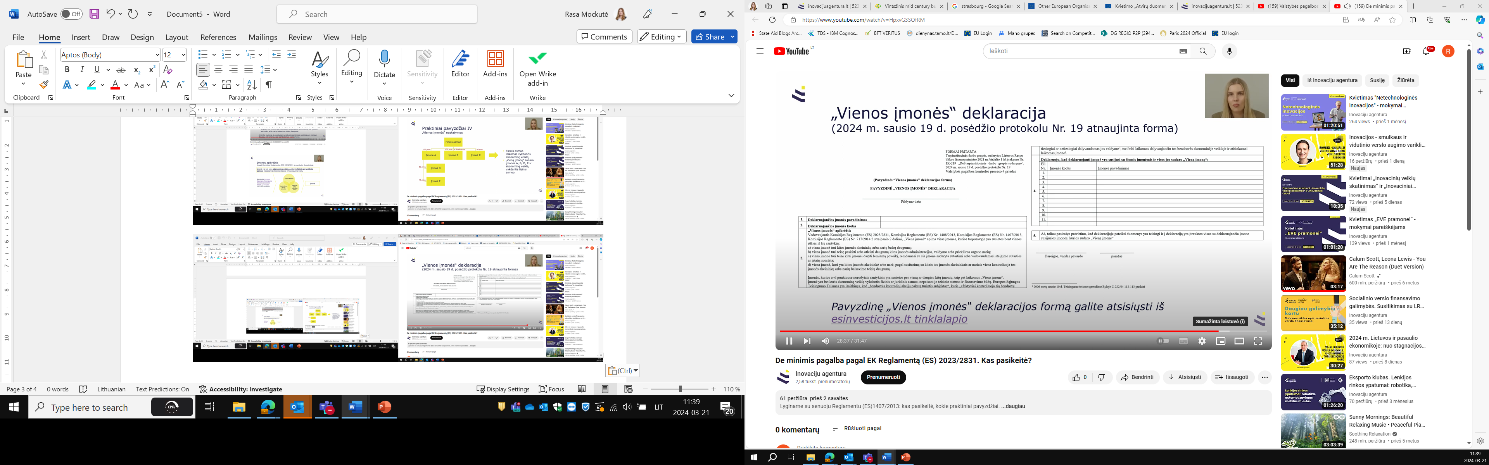
„Viena įmonė“ deklaracija

Slide 35


De minimis Reglamentas (ES) 2023/2831
Bendra „Vienai įmonei“ suteiktos de minimis pagalbos suma kiekvienoje valstybėje narėje neviršija 300 000 EUR per bet kurį trejų metų laikotarpį.
≤ 300 000 EUR per bet kurį trejų metų laikotarpį
„Viena įmonė“

Slide 36
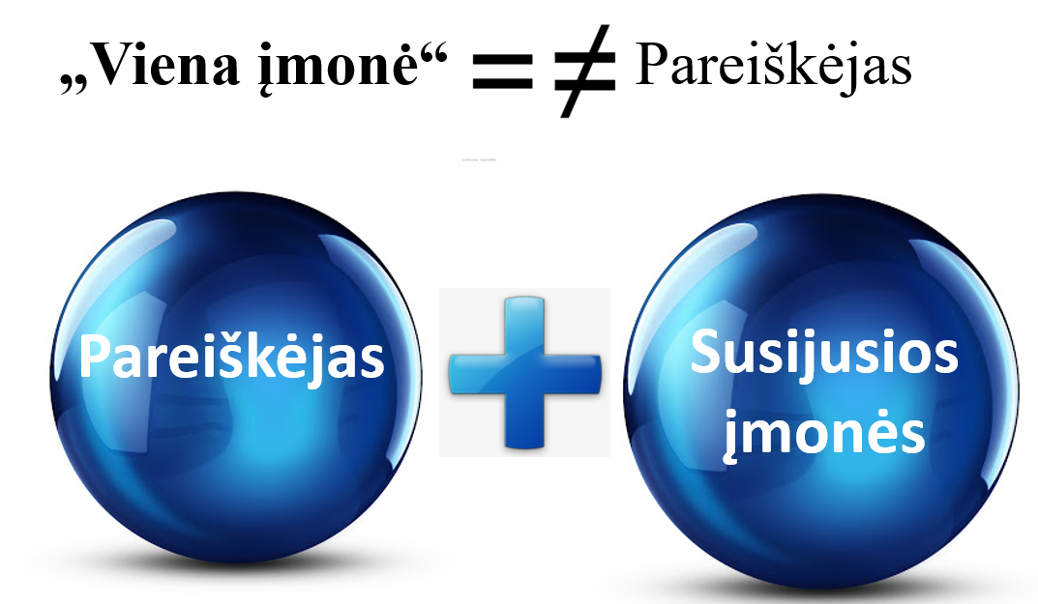
„Viena įmonė“ apibrėžtis
Taikant šį reglamentą, „Viena įmonė“ apima visas įmones, kurių tarpusavio santykiai yra bent vienos rūšies iš toliau išvardytų:
viena įmonė turi kitos įmonės akcininkų arba narių balsų daugumą;
viena įmonė turi teisę paskirti arba atleisti daugumą kitos įmonės administracijos, valdymo arba priežiūros organo narių;
viena įmonė turi teisę kitai įmonei daryti lemiamą poveikį, remdamasi su šia įmone sudaryta sutartimi arba vadovaudamasi steigimo sutarties ar įstatų nuostata;
viena įmonė, kuri yra kitos įmonės akcininkė arba narė, pagal susitarimą su kitais tos įmonės akcininkais ar nariais viena kontroliuoja tos įmonės akcininkų arba narių balsavimo teisių daugumą.
Įmonės, kurios a–d punktuose nurodytais santykiais susietos per vieną ar daugiau kitų įmonių, taip pat laikomos viena įmone.

Slide 37
„Viena įmonė“ sąsajų vertinimas
Ryšiai vertinami tik per ūkio subjektus/įmones.
Įmonė yra bet koks ekonominę veiklą* vykdantis fizinis ar juridinis asmuo, nepasant jo teisinio statuso ir finansavimo būdų.
Fizinis asmuo, vykdantis ekonominę veiklą
Įmonė
A
Įmonė
B
*Vadovaujantis EK teikiamais išaiškinimais ir ES Teisingumo Teismo praktika (2006 metų sausio 10 d. Teisingumo teismo sprendimo Byloje C-222/04 112-113 punktai), „bendrovės kontrolinį akcijų paketą turintis subjektas“, kuris „efektyviai kontroliuoja šią bendrovę tiesiogiai ar netiesiogiai dalyvaudamas jos valdyme“, turi būti laikomas dalyvaujančiu tos bendrovės ekonominėje veikloje ir atitinkamai laikomas įmone.
Fizinis asmuo/įmonė, įmonė A ir įmonė B sudarys „Vieną įmonę“ ir kartu galės gauti iki 300 000 Eur de minimis pagalbą per 3 metus

Slide 38
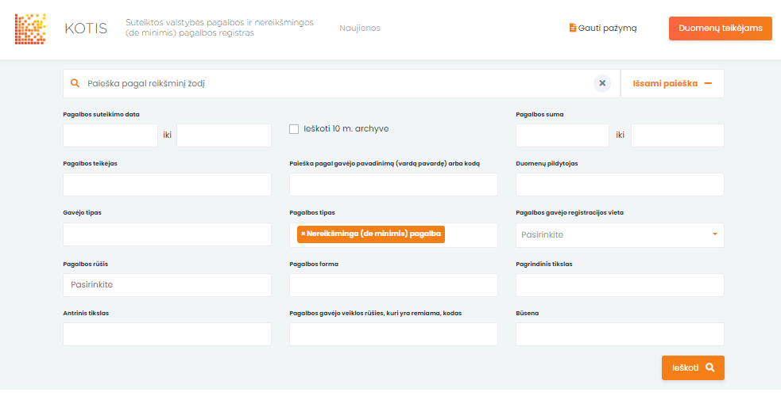
VP/de minimis pagalbos registras
https://kotis.kt.gov.lt/

Slide 39
5. Dažniausios klaidos
Netinkamai įvertinama:
ar prašoma finansavimo kultūros tikslams ir kultūrinei veiklai (651/2014 Reglamento 53 straipnio 2 dalis)
ūkio subjekto ryšiai (ypač aktualu De minimis pagalbos atveju) nepakankamas de minimis pagalbos likutis
nuosavo įnašo finansavimo šaltiniai (sumavimo reikalavimo taisyklė), kurie turi būti be valstybės/de minimis pagalbos
ar prašomas finansavimas nėra skirtas lokaliai arba neekonominei veiklai dėl ko teikimo finansavimo negalima laikyti teikiama valstybės/ de minimis pagalba
ar pareiškėjas yra sunkumų patirianti įmonė
38 | Centrinė projektų valdymo agentūra

Slide 40
Daugiau informacijos www.esinvesticijos.lt । Kvietimai

